Slide 1



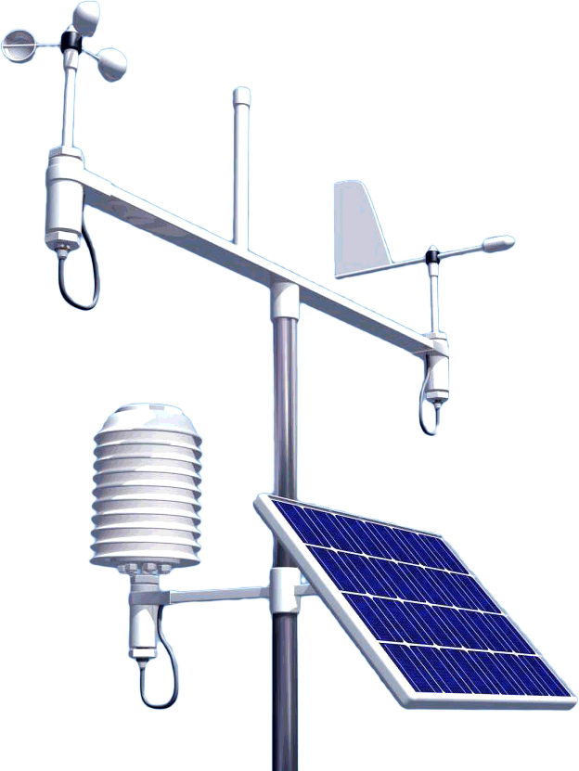
DESENVOLVIMENTO DE ESTAÇÃO METEOROLÓGICA:
MÓDULO DE SENSORES
DIOGO RIBEIRO, 46307@ALUNOS.ISEL.IPL.PT
ORIENTADORes ENG.º CARLOS JORGE GONÇALVES
& ENG.º Pedro Miguens
LICENCIATURA EM ENGENHARIA INFORMÁTICA E MULTIMÉDIA
PRJ#05

Slide 2

DIAGRAMA DE BLOCOS

Slide 3
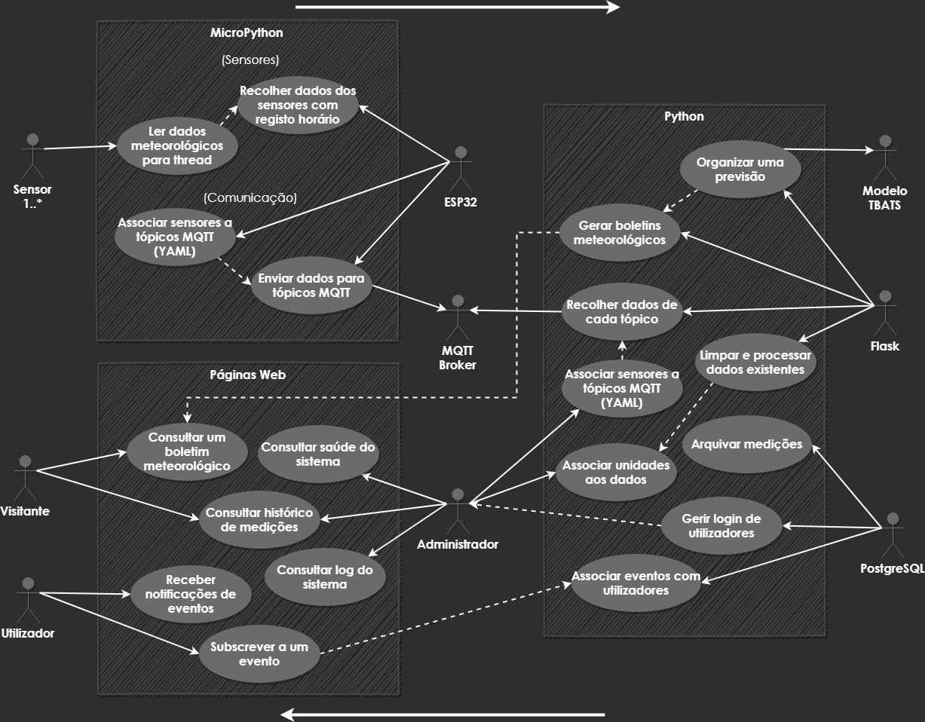
Use Cases: Completo
Notes:
Casos de utilização:
Boletim (recente)
Previsão (futuro)
Histórico (passado)
Controlo (configuração, log, saúde)
Eventos

Slide 4

Use Cases: Recolha de dados

Slide 5

Use Cases: Processamento dos dados

Slide 6

Use Cases: Exposição dos dados

Slide 7
Escalonamento dos casos de utilização
a | Envolve esforço de investigação em tecnologias novas ou arriscadas
b | Inclui funções de alta complexidade ou de tempo de resposta crítico
c | Tem alto contributo na adição das classes que descrevem os conceitos do domínio, ou requer serviços especiais de suporte à persistência
d | Exige grandes volumes de informação ou detalhado conhecimento de negócio
e | Representa processo essencial na linha de negócio
f | Suporta diretamente o retorno do investimento ou tem alta contribuição na redução de custos

Slide 8
Caso de utilização | a | b | c | d | e | f | Soma
Peso | 3 | 1 | 2 | 1 | 1 | 1
Ler dados meteorológicos para thread | 2 | 4 | 4 | 2 | 4 | 1 | 25
Recolher dados dos sensores com registo horário | 3 | 4 | 1 | 3 | 2 | 2 | 22
Associar sensores a tópicos MQTT | 1 | 0 | 0 | 1 | 1 | 0 | 5
Enviar dados para tópicos MQTT | 1 | 1 | 2 | 3 | 4 | 3 | 18
Organizar uma previsão | 4 | 4 | 1 | 4 | 1 | 0 | 23
Gerar boletins meteorológicos | 3 | 1 | 2 | 4 | 3 | 0 | 21
Recolher dados de cada tópico | 2 | 2 | 4 | 3 | 4 | 3 | 26
Limpar e processar dados existentes | 2 | 2 | 0 | 4 | 0 | 0 | 12
Arquivar medições | 1 | 1 | 2 | 4 | 1 | 0 | 13
Associar unidades aos dados | 1 | 1 | 0 | 2 | 0 | 0 | 6
Gerir login de utilizadores | 2 | 4 | 0 | 3 | 3 | 0 | 16
Associar eventos com utilizadores | 3 | 2 | 0 | 3 | 2 | 0 | 16
Consultar saúde do sistema | 3 | 2 | 0 | 2 | 0 | 3 | 16
Consultar histórico de medições | 3 | 1 | 1 | 3 | 3 | 0 | 18
Consultar log do sistema | 2 | 2 | 0 | 2 | 0 | 3 | 13
Receber notificações de eventos | 3 | 4 | 0 | 2 | 2 | 0 | 17

Slide 9
Estrutura de gestão de versões
Arquitetura centralizada,
baseada em GitHub;
Orientador
Orientador
Repositório partilhado (main / develop)
Eu (developer)
Projetos Relacionados

Slide 10
Estrutura de gestão de versões
main (master)
deploy
develop
1.0.0
1.1.0
1.2.0
1.0.1
1.1.1

Slide 11

Exemplo de Diagrama de Classes

